Slide 1
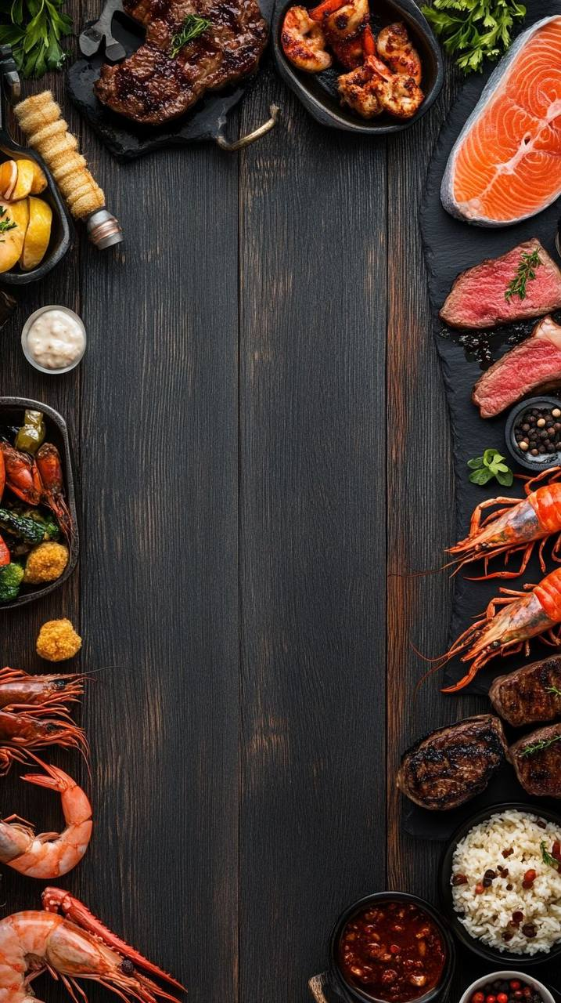
TastyFood

Slide 2
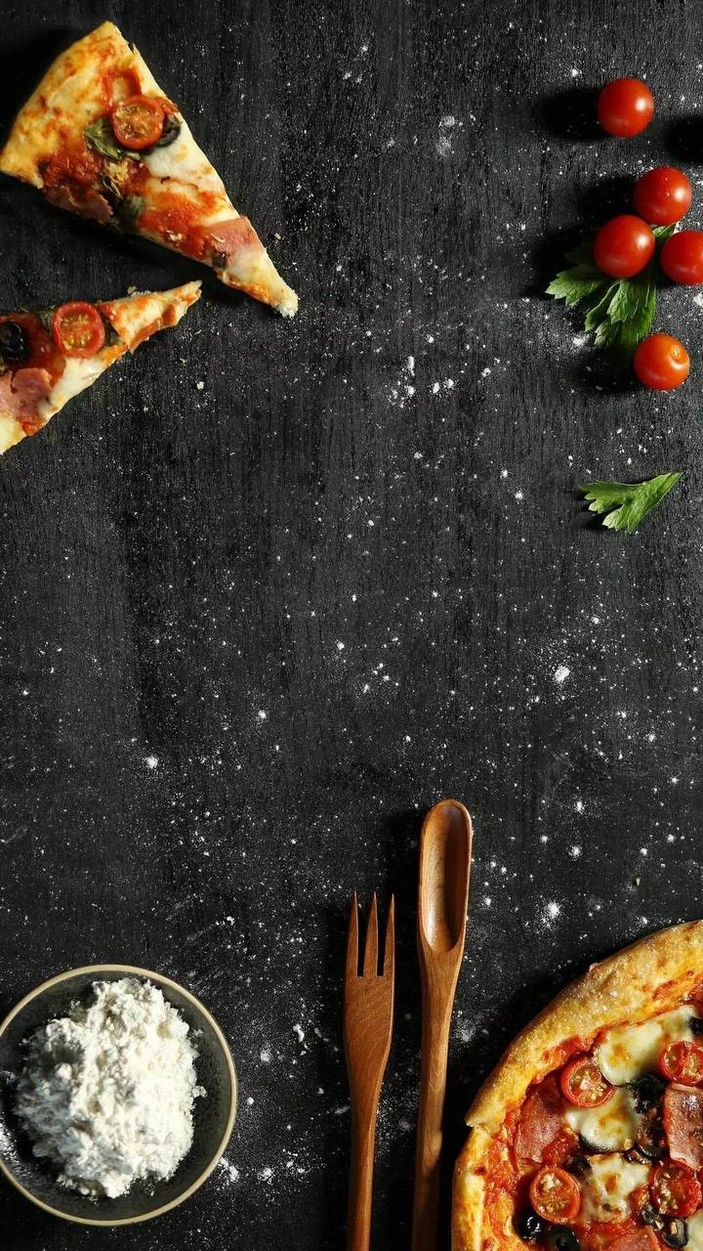
Исследование рынка
📊 Анализ аудитории:
78% пользователей ищут рецепты в интернете.
62% готовят по рецептам со смартфона.
📌 Конкуренты:
"Kitchen Stories", "Yummly", "Tasty" – популярные аналоги.
Преимущество TastyFood: простота, персонализация, оффлайн-доступ.
📈 Тренды:
Рост спроса на здоровое питание и быстрые рецепты.

Slide 3

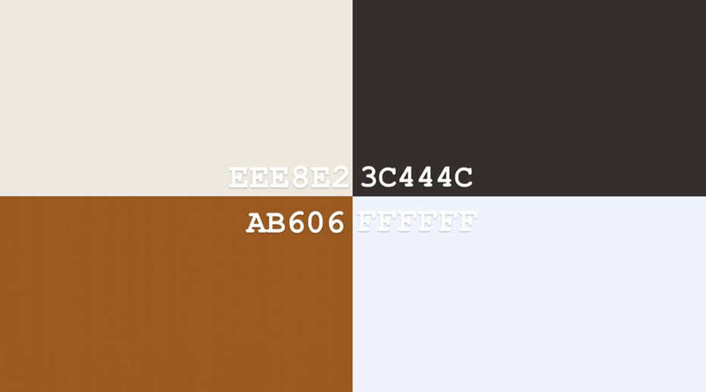
Проектирование интерфейса

Slide 4
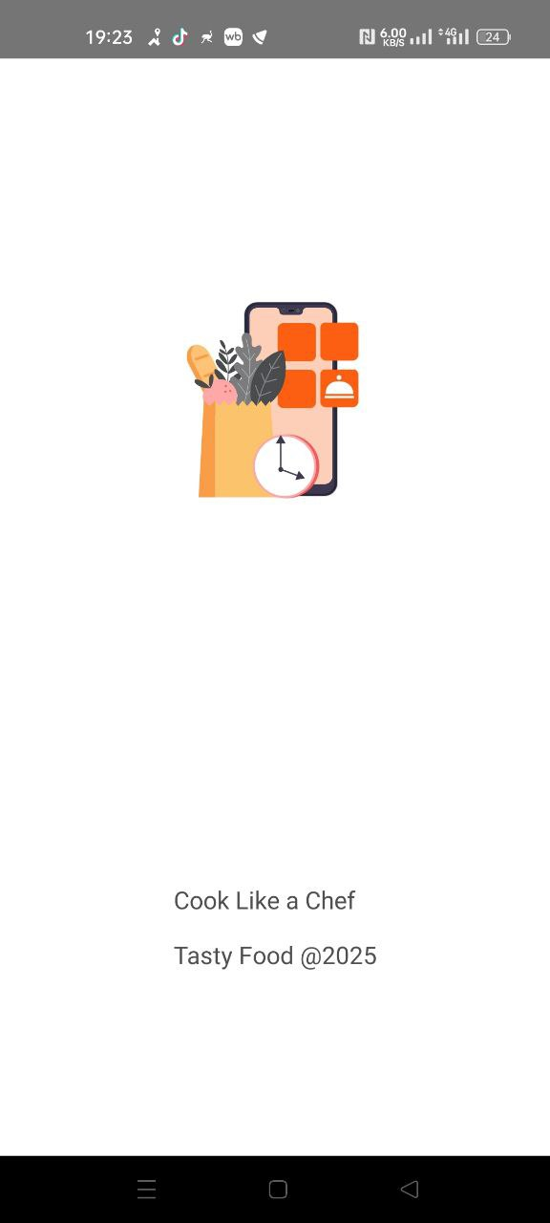
Основной функционал
ппшррр
SplashScreen
р

Slide 5
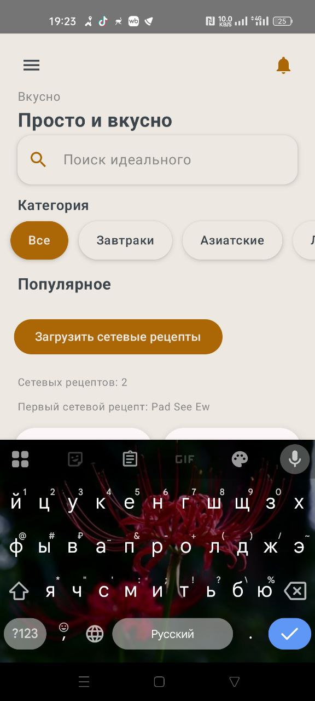
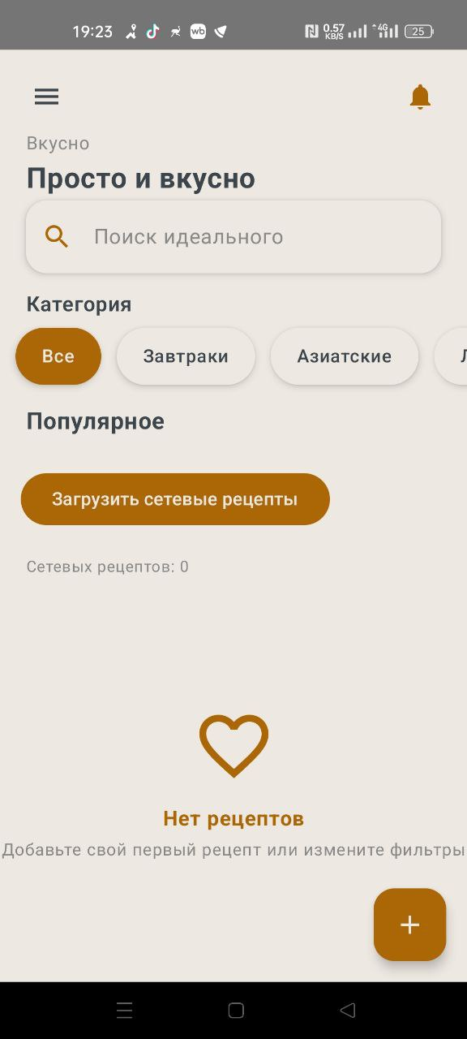

Slide 6
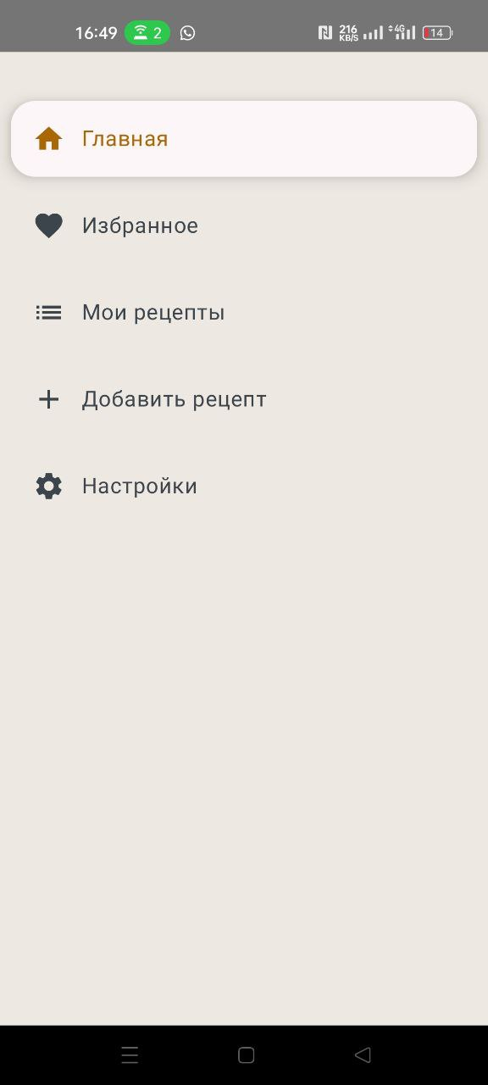
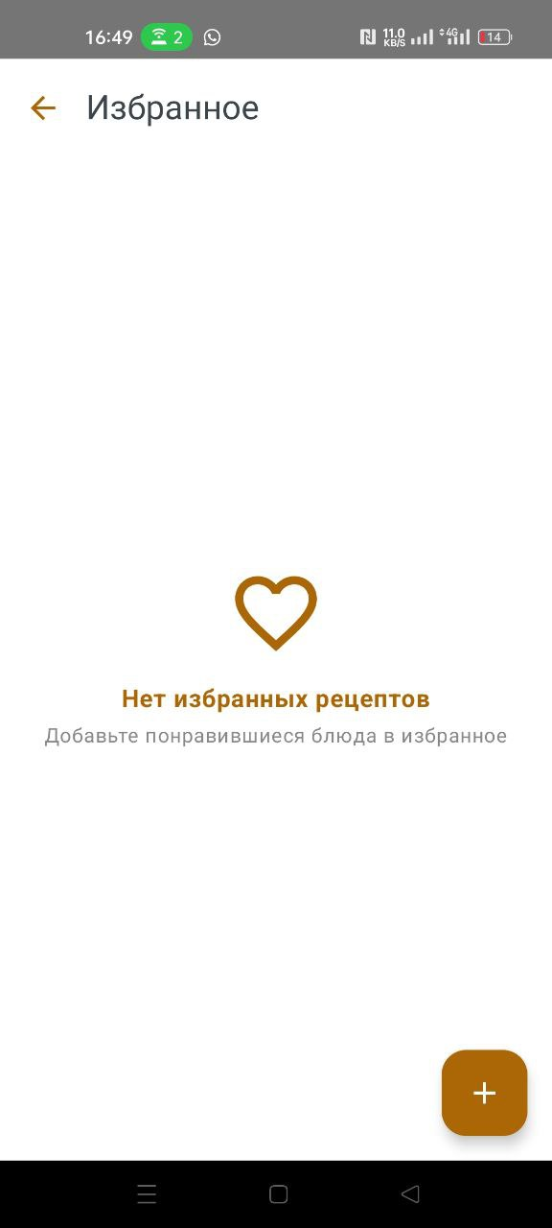

Slide 7
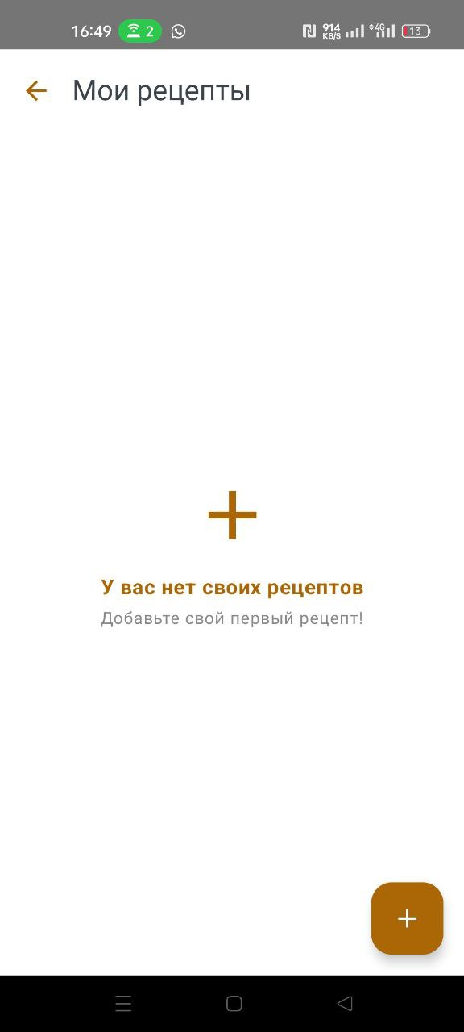
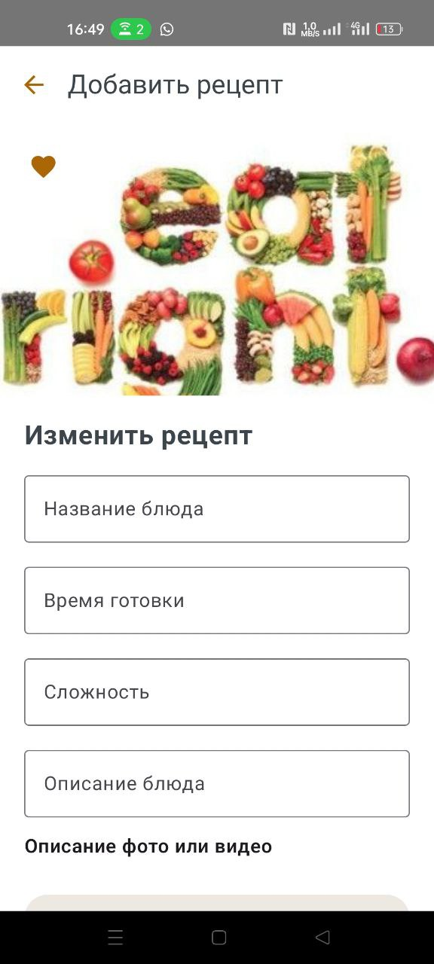

Slide 8
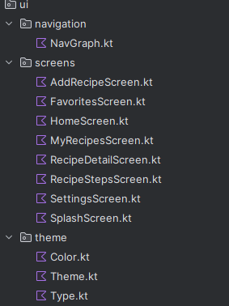
Архитектура

Slide 9
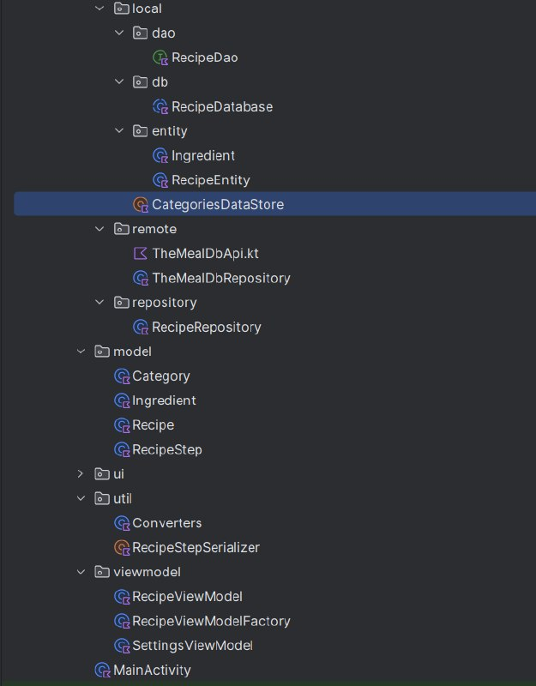
Реализация

Slide 10

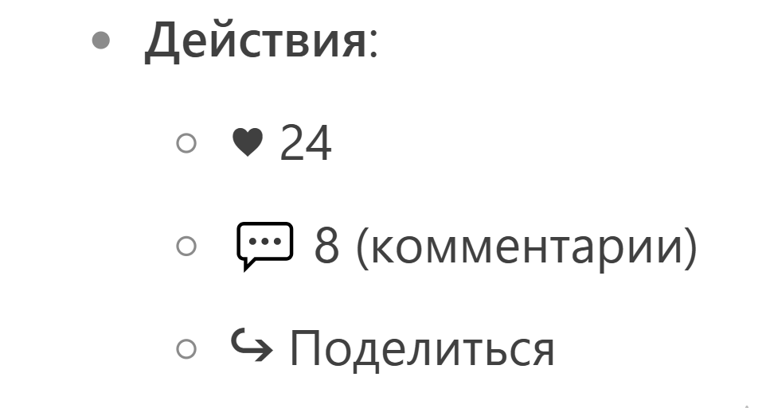
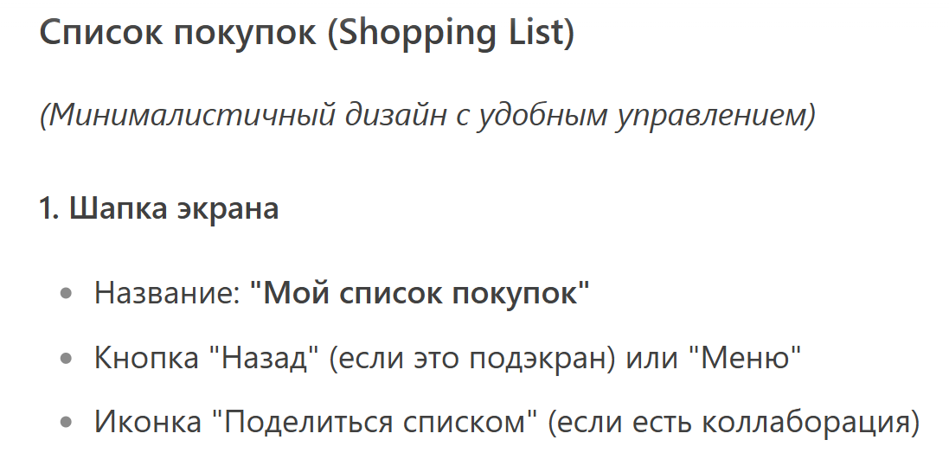
Перспективы развития

Slide 11
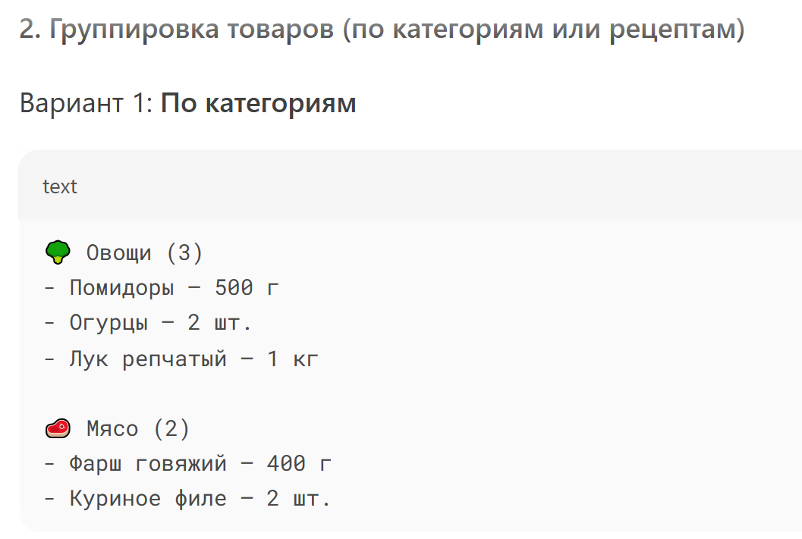
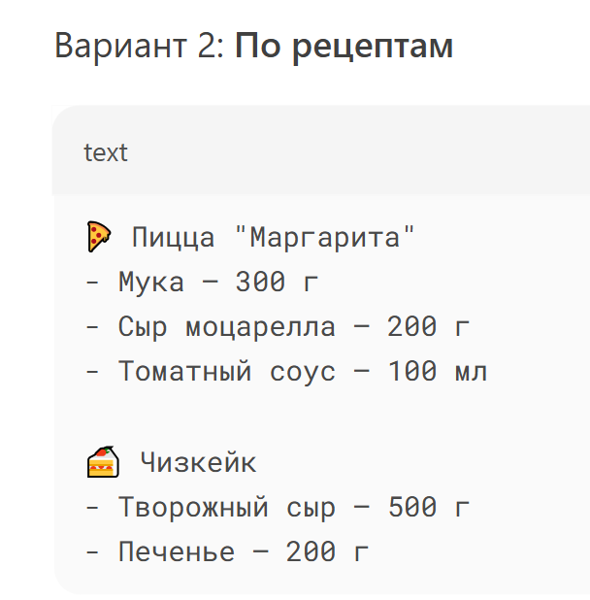

Slide 12
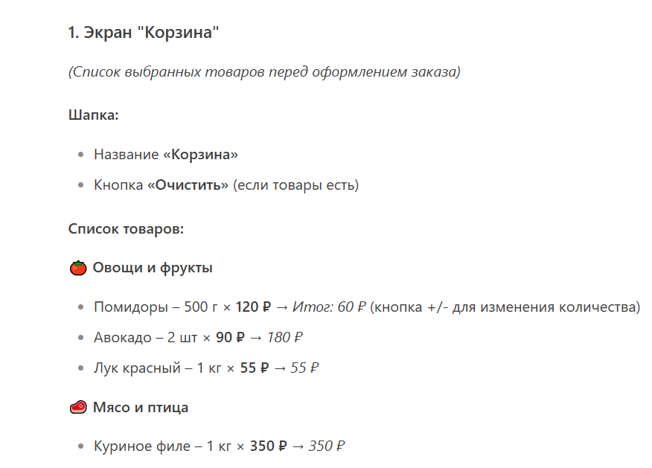
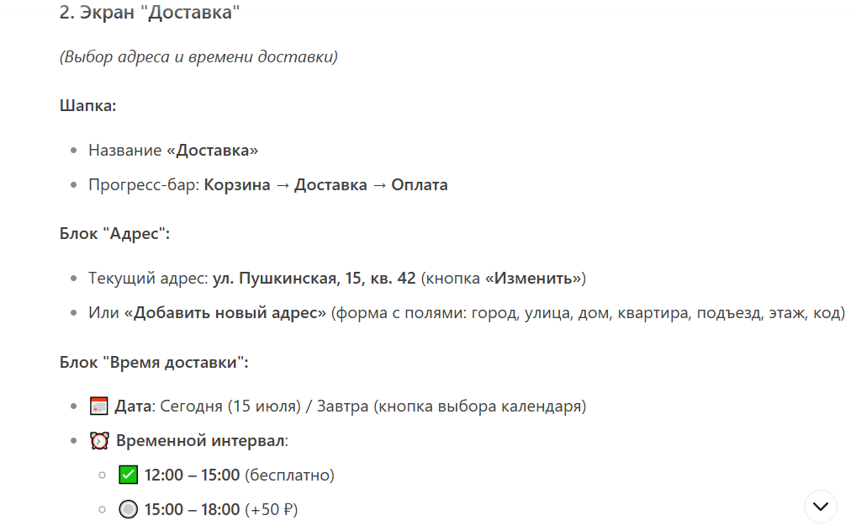

Slide 13


